Slide 1
C. スポーツ

Slide 2
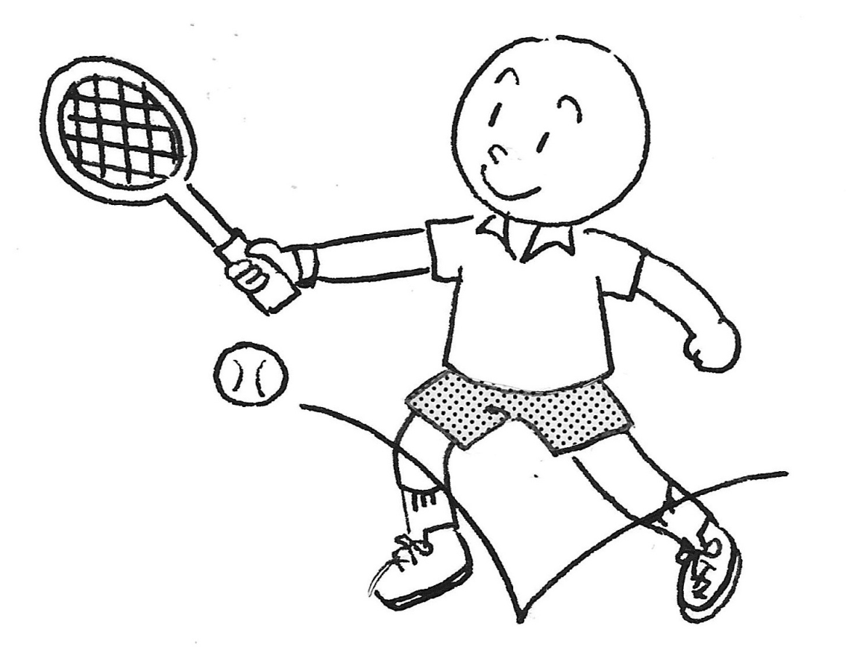
Notes:
テニス

Slide 3
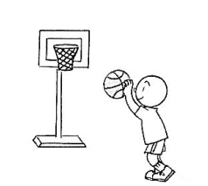
Notes:
バスケットボール

Slide 4
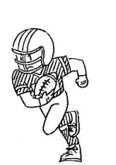
Notes:
アメフト

Slide 5
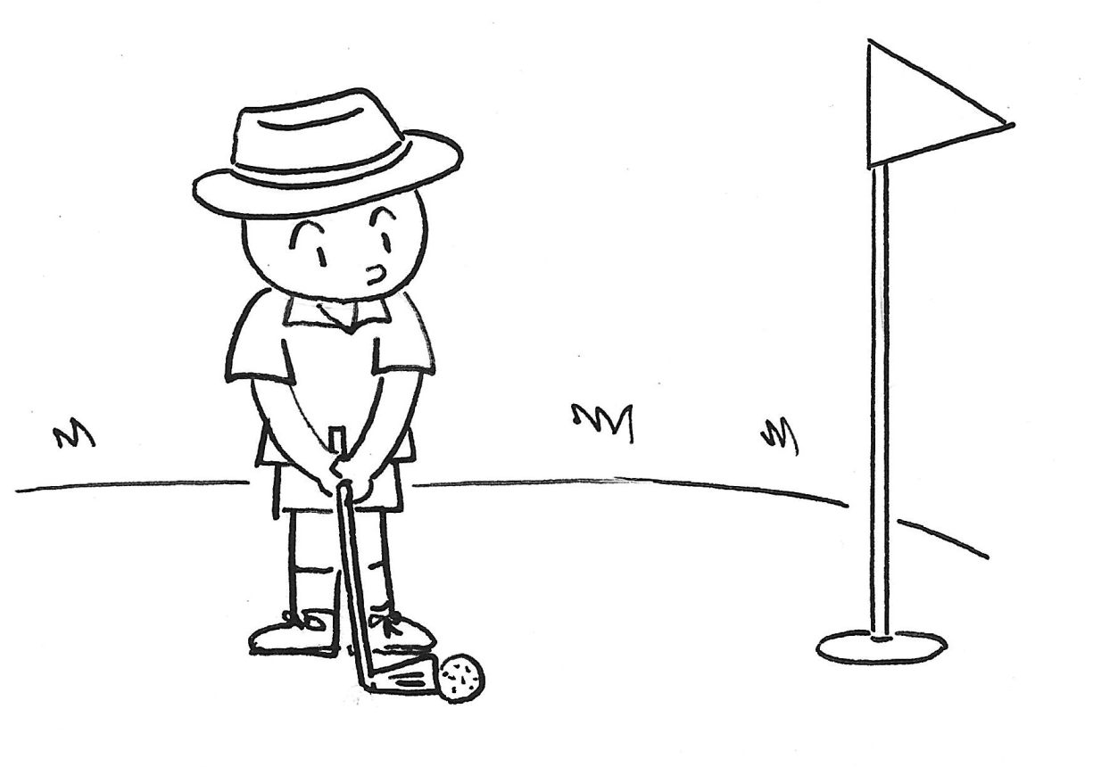
Notes:
ゴルフ

Slide 6
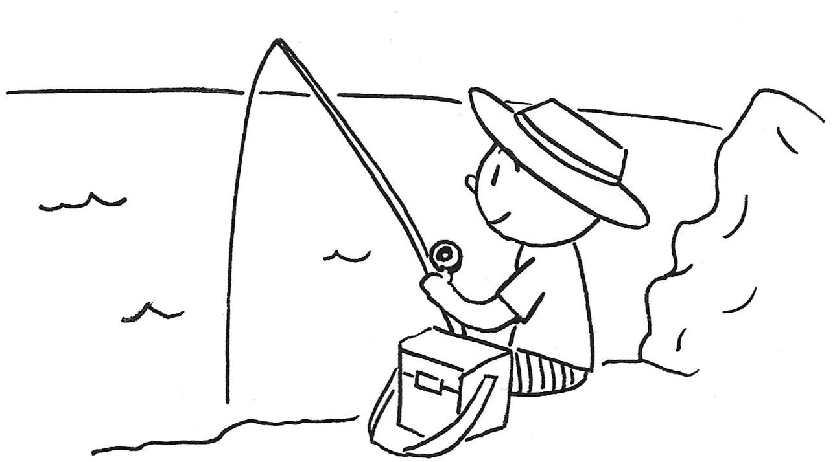
Notes:
つり

Slide 7
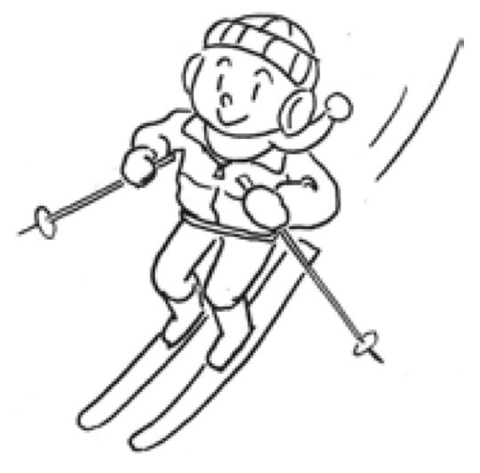
Notes:
スキー

Slide 8
Notes:
ハイキング

Slide 9
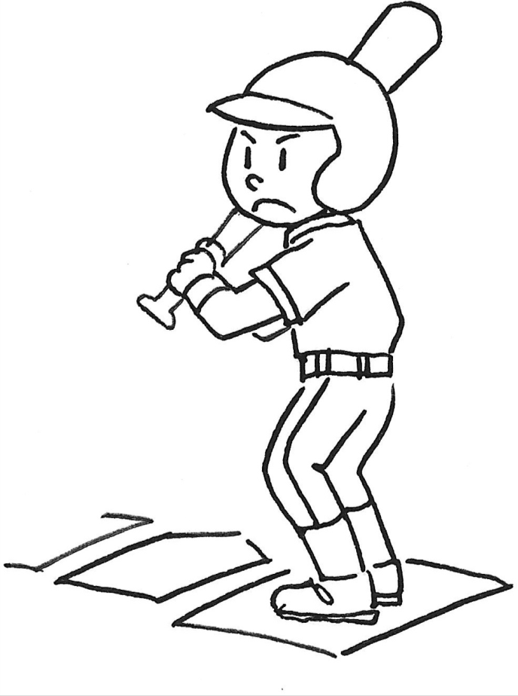
Notes:
やきゅう

Slide 10
Notes:
ジョギング Ch6

